Slide 1
Муниципальное автономное дошкольное образовательное учреждение
"Детский сад комбинированного вида № 1" г. Тобольска
Проектная деятельность в старшей группе на тему:
«Сбережём нашу природу»
Выполнила: Кузнецова А.И. воспитатель
Тобольск, 2024

Slide 2
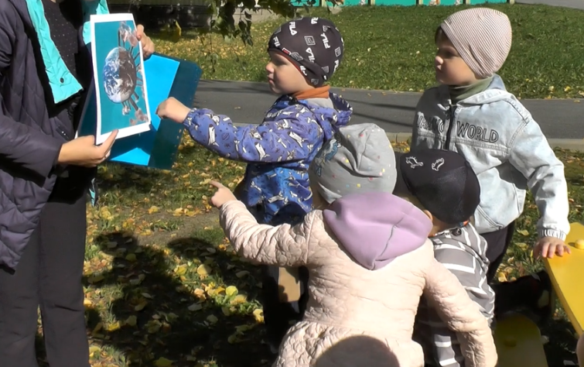
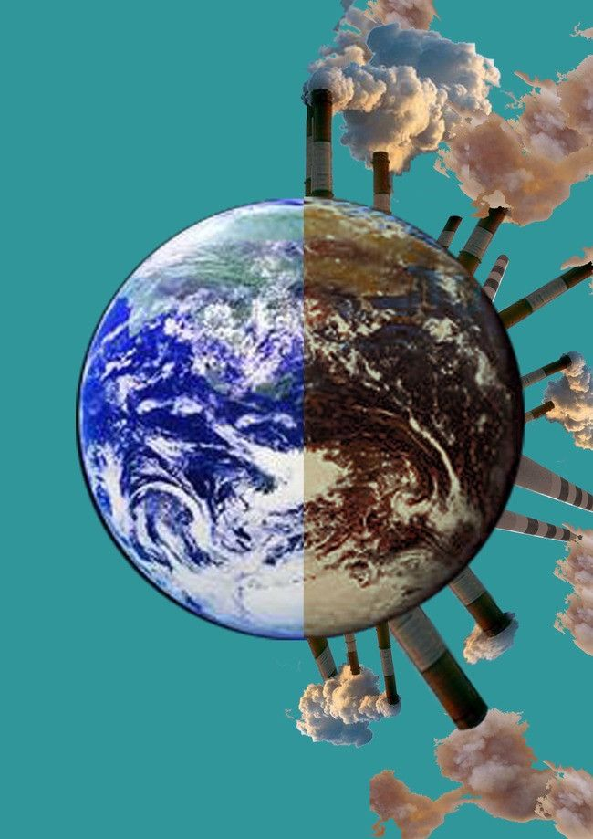
Тип проекта
Информационно – исследовательский
Продолжительность – краткосрочный (1 неделя)

Slide 3
Актуальность
Одна из актуальных проблем нашего времени – проблема взаимодействия человека с природой. Общеизвестно, что в последнее время значительно ухудшилось состояние экосистемы. Этому способствуют лесные пожары, вырубки, выпас скота, загрязнение атмосферы, истощение ресурсов, захламление лесов, истребление лекарственных растений, разорение птичьих гнезд, и т.д. Для того чтобы экосистема была здоровой и сильной, нужно гарантировать ей охрану и защиту. Проблема заключается в отсутствии экологического воспитания и природоохранного сознания у людей, отсутствие системы непосредственного общения с природой.
Именно в дошкольном возрасте ребенок воспринимает окружающее наиболее эмоционально, он способен сочувствовать сопереживать, искренне удивляться, на этой основе возможно и необходимо развивать в детях любовь к природе, ее обитателям. Современные дети растут в обществе потребления, большинство людей даже не осознает, какой вред окружающей среде наносит каждый человек в отдельности.

Slide 4
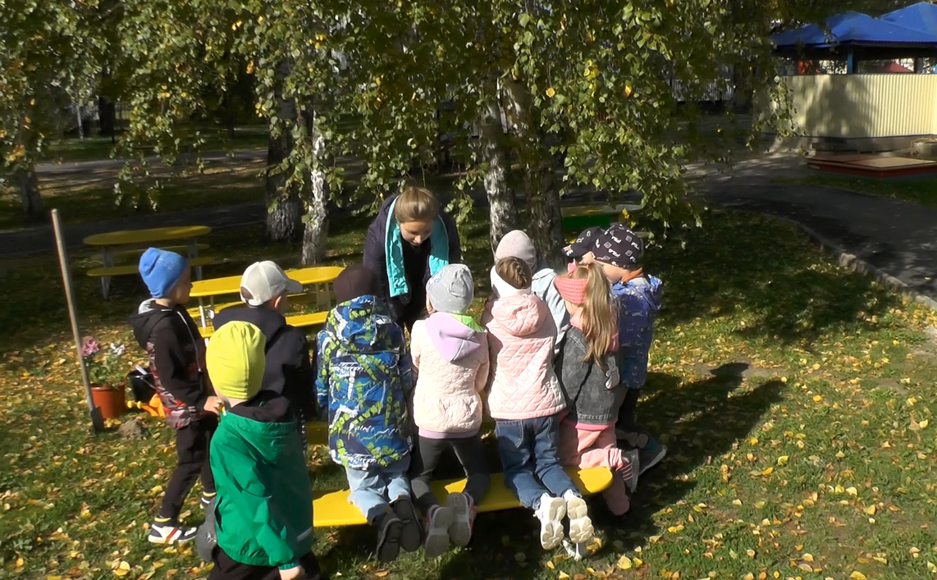
Цель
Создать условия для формирования у детей старшего дошкольного возраста осознанного и бережного отношения к природе.

Slide 5
Задачи
1. Формировать у детей элементарные экологические знания о природе;
2. Познакомить с правилами поведения в природе;
3. Воспитывать экологическую культуру, бережное отношение к природе у детей;
4. Привлекать детей в разнообразные виды деятельности в природе и по ее охране;
5. Подвести детей к пониманию того, что жизнь человека на Земле во многом зависит от окружающей среды: чистые воздух, вода, лес, почва благоприятно сказываются на здоровье и жизни человека.

Slide 6
Ожидаемы результаты
У детей сформированы элементарные экологические знания и культура поведения в природе;
Дети понимают взаимосвязь в природе, бережно относятся к ней, животным, птицам, насекомым;
У детей развит интерес к явлениям и объектам природы;
Дети умеют проводить несложные опыты, экспериментировать, анализировать и делать выводы;
У детей сформированы представления о способах очистке воздуха, речной воды, окружающей среды от мусора;
Закрепили умение сортировать предметы по материалу;
Дети имеют представления о способах загрязнения окружающей среды;
Появилось осознание детьми, что загрязнение окружающей среды может привести к экологической проблеме.

Slide 7
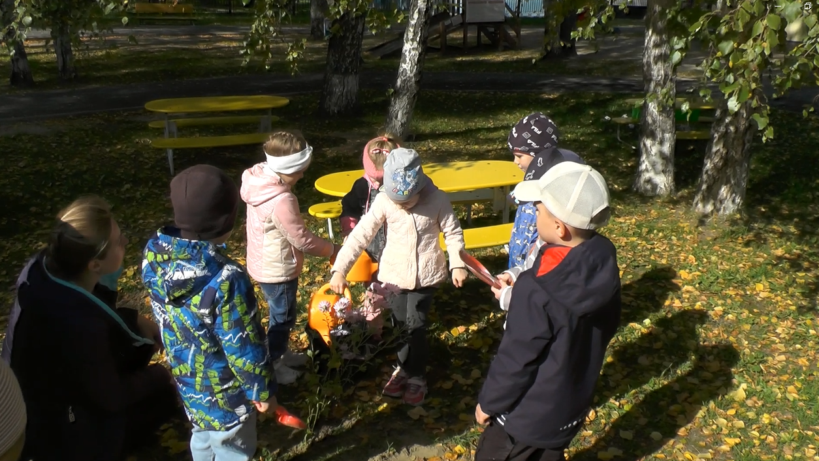
Этапы реализации проекта
1 этап – Подготовительный
2 этап – Основной
3 этап –Заключительный

Slide 8
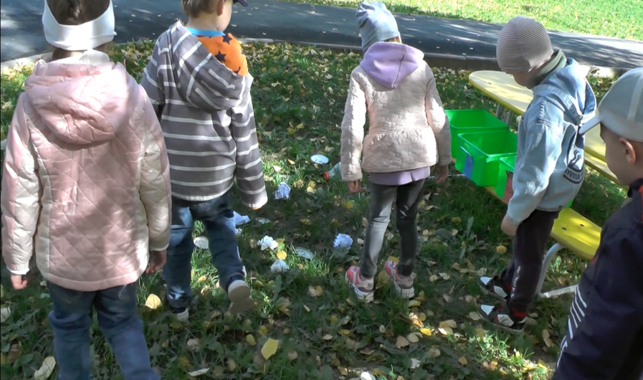
Подготовительный этап
Сбор и анализ литературы по данной теме;
Планирование предстоящей деятельности, направленной на реализацию проекта;
Обеспечение дидактического комплекса для реализации проекта;
Насыщение предметно развивающей пространственной среды группы тематическим содержанием.

Slide 9
Основной этап
- Показ презентации: «Экологические проблемы»;
Ознакомительная беседа: «Откуда берется мусор»;
Обрывная аппликация: «Земля- наш общий дом»;
НОД « Я природе помогу, весь я мусор соберу»;
Сюжетно - ролевые игры «Магазин эко продуктов», ситуация «Что мы приносим из магазина»;
НОД по художественно-эстетическому развитию «Какую пользу принесу я планете?» (Рисование);
Правила поведения в природе. Изготовление экологических знаков;
Организация выставки поделок из бросового материала.

Slide 10
Основной этап
Беседа «Мусор надо разделять»;
Дидактическая игра: «Сортируем мусор»;
Опытно - экспериментальная деятельность: «Очистим воду от мусора»;
Познавательная беседа: «Значение солнца, воздуха и воды в жизни природы и человека»
Трудовая деятельность: «Высаживание цветов в парке детского сада»;
Наблюдения во время прогулок за жизнью растений, за деревьями и кустарниками, за трудом взрослых. Помощь в очистке участка от мусора

Slide 11
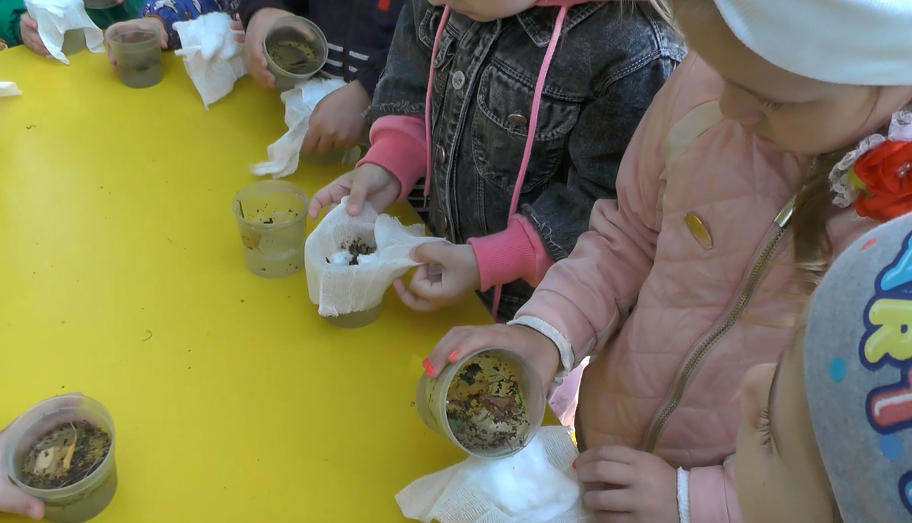
Экспериментальная деятельность: «Очистим воду от мусора»

Slide 12
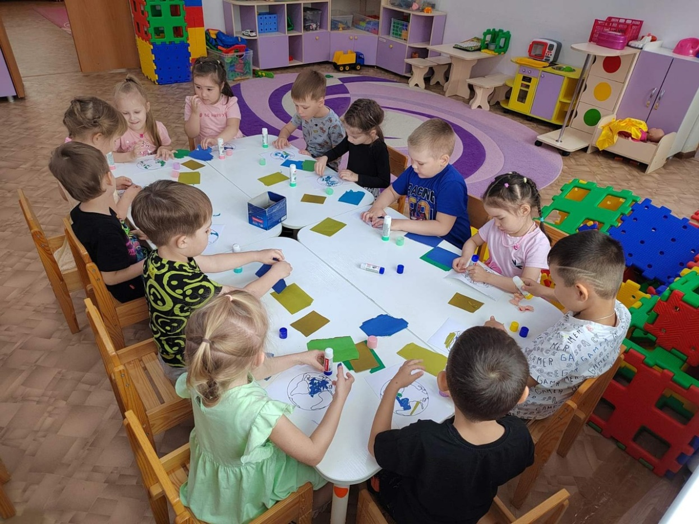
Заключительный этап
Экологическая викторина «Природа вокруг нас» по полученным знаниям у детей;
Выставка детских творческих работ.

Slide 13
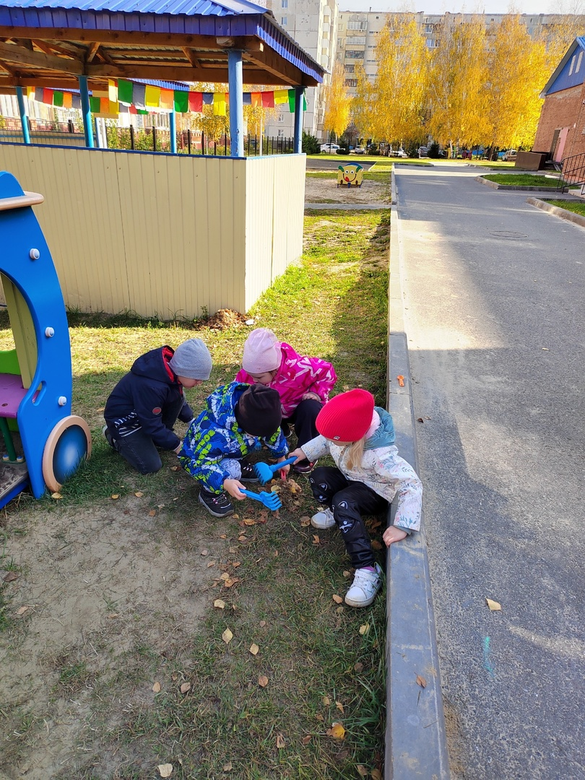
Полученные результаты
Анализ результатов работы показал положительную динамику изменения отношения детей к природе, следовательно, можно говорить о том, что деятельность по формированию экологического воспитания в рамках реализации проекта «Сбережём нашу природу» эффективна.

